Slide 1

PHÒNG GIÁO DỤC VÀ ĐÀO TẠO QUẬN LONG BIÊN
TRƯỜNG TIỂU HỌC ÁI MỘ B
MÔN: TIẾNG VIỆT
PHÂN MÔN : ĐỌC MỞ RỘNG
LỚP 2

Slide 2

Tìm đọc một bài thơ, câu chuyện về tình cảm của ông bà và cháu.
Notes:
2

Slide 3
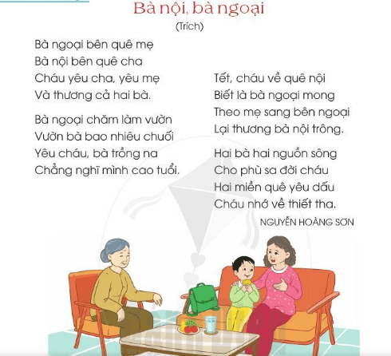
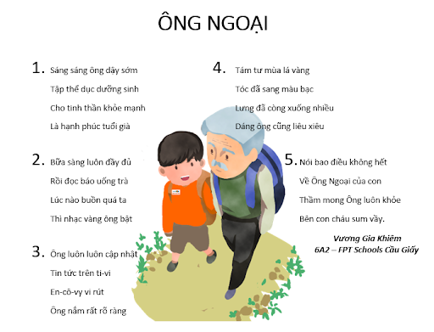

Slide 4













Chi tiết nào trong bài thơ em
thích nhất?
Notes:
Bài giảng thiết kế bởi: Hương Thảo - tranthao121004@gmail.com

Slide 5


Thi đọc trước lớp
Notes:
5

Slide 6



Viết vào phiếu đọc sách những điều em đã chia sẻ
Tên bài thơ / câu chuyện
Tên tác giả
Chi tiết em thích

Slide 7




Củng cố
bài học

